Slide 1
Backend 개발자_곽영빈
PORTFOLIO

Slide 2
01
Board Game
1. 프로젝트 소개-------------------------------------------------- 3
2. 기능 소개
2.1. 기본 버튼 --------------------------------------------------- 4
2.1.1. 주사위 굴리기 ------------------------------------------- 6
2.1.2. 턴 종료 --------------------------------------------------- 7
2.1.3. 턴 스킵 --------------------------------------------------- 8
2.1.4. 재료 수집 ------------------------------------------------ 10
2.1.5. 공격 ------------------------------------------------------ 11
2.2. 퀘스트 ------------------------------------------------------ 12
2.2.1. 퀘스트 생성 ---------------------------------------------- 14
2.2.2. 퀘스트 정보 확인 ---------------------------------------- 15
2.2.3. 퀘스트 클리어 ------------------------------------------- 16
2.3. AI 패턴 ----------------------------------------------------- 17
2.4. 플레이어 이벤트 ------------------------------------------- 21
2.4.1 타일 이벤트 ---------------------------------------------- 23
2.4.2. 마을 입장 ------------------------------------------------ 24
2.5. 마을 내부 --------------------------------------------------- 25
3. 플레이어 Status ----------------------------------------------- 28

Slide 3
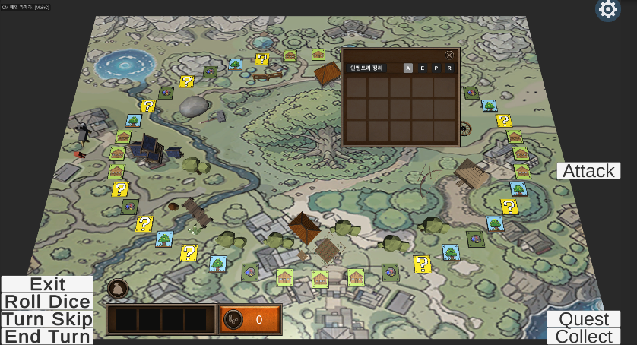
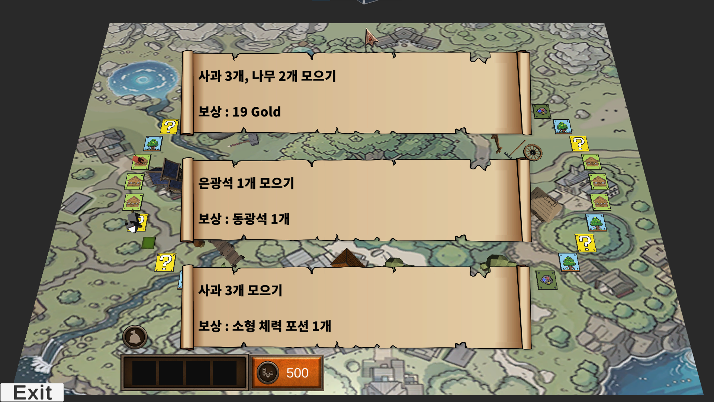
01
Board Game – 프로젝트 소개
프로젝트 소개
작업 기간 | 2024. 03 ~ 2024.12(예정된 종료일)
인력 구성 | BE 2명 / FE 2명
프로젝트 내용 및 목적 | 대학 강의 과정에서 만들어진 팀과 함께 학점 관리와 동시에 평소 해보고 싶었던 게임 제작을 위해 Unity를 사용하여 게임 제작
주요 업무 및 상세 역할 | 이벤트 제작 -> 플레이어가 특정 타일에 도착했을 시 발생하는 이벤트 함수 제작 -> UI 클릭 시 이벤트 및 플레이 구현 -> 보스 패턴 등 방해요소 구현 -> 퀘스트 생성 및 클리어 후 보상 지급 구현 플레이어 Status 제작 -> 플레이어의 체력(HP), 활동가능수치(AP) 등을 구현 타일 Prefab 구현 -> 타일 이미지가 잘못되어도 게임 시작 시 타일에 맞는 이미지로 바뀌도록 함수 제작 -> 타일의 타입이 변할 때 타일의 이미지도 같이 바뀌도록 함수 제작 오브젝트 변화 구현 -> 타일이 변화하는 패턴 발동 시 그에 맞는 오브젝트가 같이 변화하도록 함수 제작
사용언어 및 개발 환경 | C#, Unity, GitHub
GIT HUB 주소 | 만든 게임: https://github.com/caseover/Game 소스코드 : https://github.com/caseover/Job

Slide 4
기능 소개 – 기본 버튼

Slide 5
5
1
2
4
3
번호 | 설명
1 | 주사위 굴리기
2 | 턴 스킵
3 | 턴 종료
4 | 재료 수집
5 | 공격

Slide 6
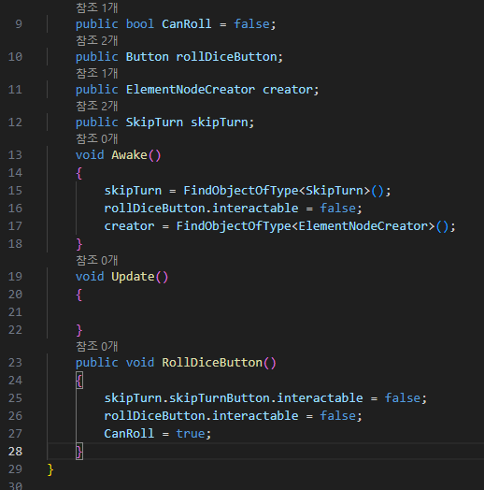
01
Board Game – 기능 소개 – 기본 버튼
주사위 굴리기(참조: RollDice.cs 전부)(GitHub 링크)(기여도: 100%)
기능 소개
버튼 클릭 시 주사위를 굴려 플레이어가 움직임
버튼 클릭 대기
아니요
버튼을 눌렀는가?
예
주사위 굴리기
작업 내용
버튼 클릭 시 주사위를 막고 있는 bool 값을 변경해 주사위를 굴림
(첨부 파일)

Slide 7
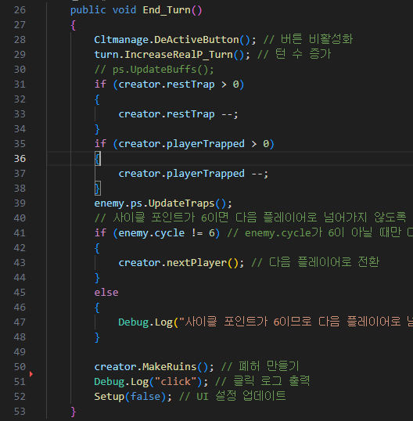
01
Board Game – 기능 소개 – 기본 버튼
턴 종료(참조: EndTurn.cs 전부)(GitHub 링크)(기여도: 100%)
기능 소개
버튼 클릭 시 턴을 종료함. 이후 AI에게 턴을 넘겨주도록 구현
버튼 클릭 대기
아니요
버튼을 눌렀는가?
예
턴 종료
작업 내용
원래 이동이 끝나면 바로 다음 턴으로 넘어가던 것을 막고 버튼을 눌러야 넘어가도록 변경
(첨부 파일)

Slide 8
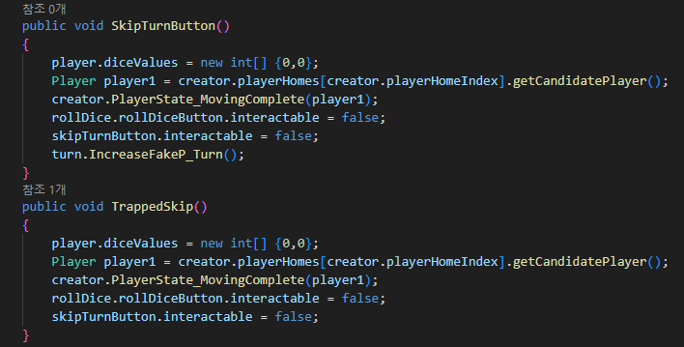
01
Board Game – 기능 소개 – 기본 버튼
턴 스킵(참조:SkipTurn.cs 전부)(GitHub 링크)(기여도: 100%)
기능 소개
버튼 클릭 시 턴을 스킵 함으로써 해당 자리의 타일 이벤트를 한번 더 동작
버튼 클릭 대기
아니요
버튼을 눌렀는가?
예
같은 자리에서 대기
작업 내용
움직이고 싶지 않을 때 한 턴 그 자리에 그대로 있도록 함수 제작
(첨부 파일)
개선안
플레이어가 계속해서 턴 스킵을 누르는 것은 게임 플레이를 망친다는 기획 의견

Slide 9
01
Board Game – 기능 소개 – 기본 버튼
턴 스킵(참조:SkipTurn.cs 전부)(GitHub 링크)
턴 스킵 개선 예정 사항
문제점 -> 현재 구현된 스킵의 경우 매 턴마다 스킵 버튼을 누르는 것이 가능한 문제점 발견 : 계속해서 한 자리에 머무는 것은 의도한 플레이 방향과 맞지 않다는 의견 수렴
해결 방안
예상 반응
플레이어가 한 자리에 멈추는 것을 막아 제작자가 원하는 게임 플레이 방향으로 유도 가능
버튼을 눌렀는가?
예
A >= 1
스킵 변수 A = 0
A ++;
다음 턴 스킵 불가
아니요

Slide 10
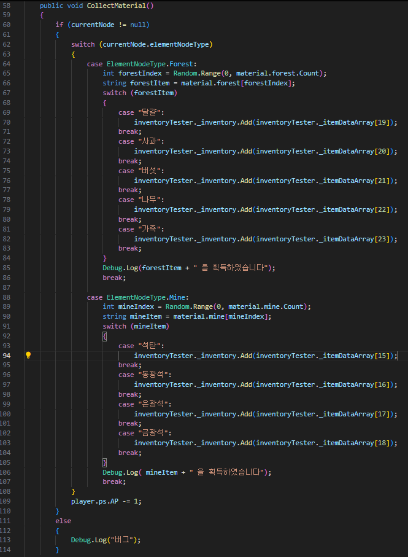
01
Board Game – 기능 소개 – 기본 버튼
재료 수집(참조: CollectManager.cs 9~146번 줄)(GitHub 링크)(기여도: 95%)
기능 소개
버튼 클릭 시 해당 타일에 맞는 재료를 랜덤으로 획득
버튼 클릭
밟은 타일 타입 추출
Type 1
Type 2
랜덤 값 추출 후 맞는 재료 획득
랜덤 값 추출 후 맞는 재료 획득
재료 인벤토리에 추가
(첨부 파일)
작업 내용
움직이고 싶지 않을 때 한 턴 그 자리에 그대로 있도록 함수 제작

Slide 11
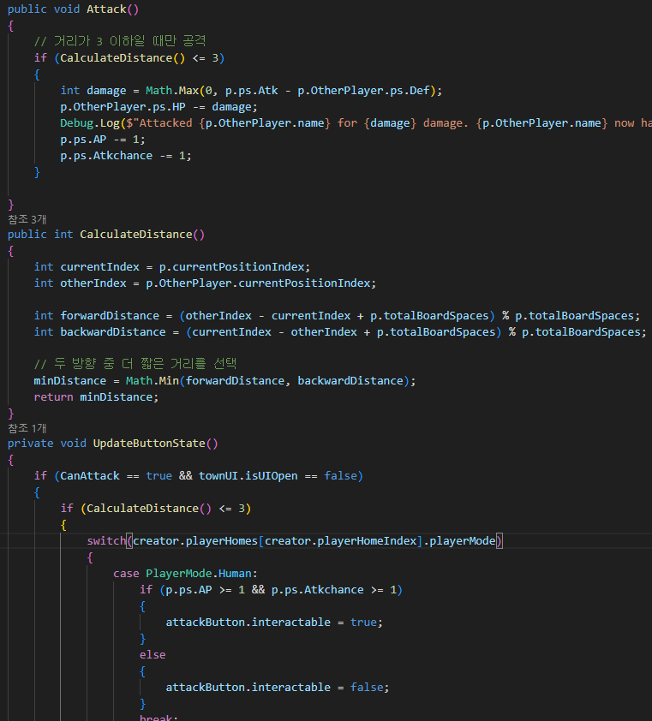
01
Board Game – 기능 소개 – 기본 버튼
공격(참조: AttackManage.cs 전부)(GitHub 링크)(기여도:100%)
기능 소개
버튼 클릭 시 플레이어가 AI를 공격
거리 계산
거리 <= 3
버튼 클릭 가능
클릭
데미지 계산 후 체력 감소
작업 내용
거리를 계산하여 조건이 맞다면 버튼 활성화. 그 후 버튼 클릭 시 데미지 계산
(첨부 파일)

Slide 12
기능 소개 – 퀘스트

Slide 13
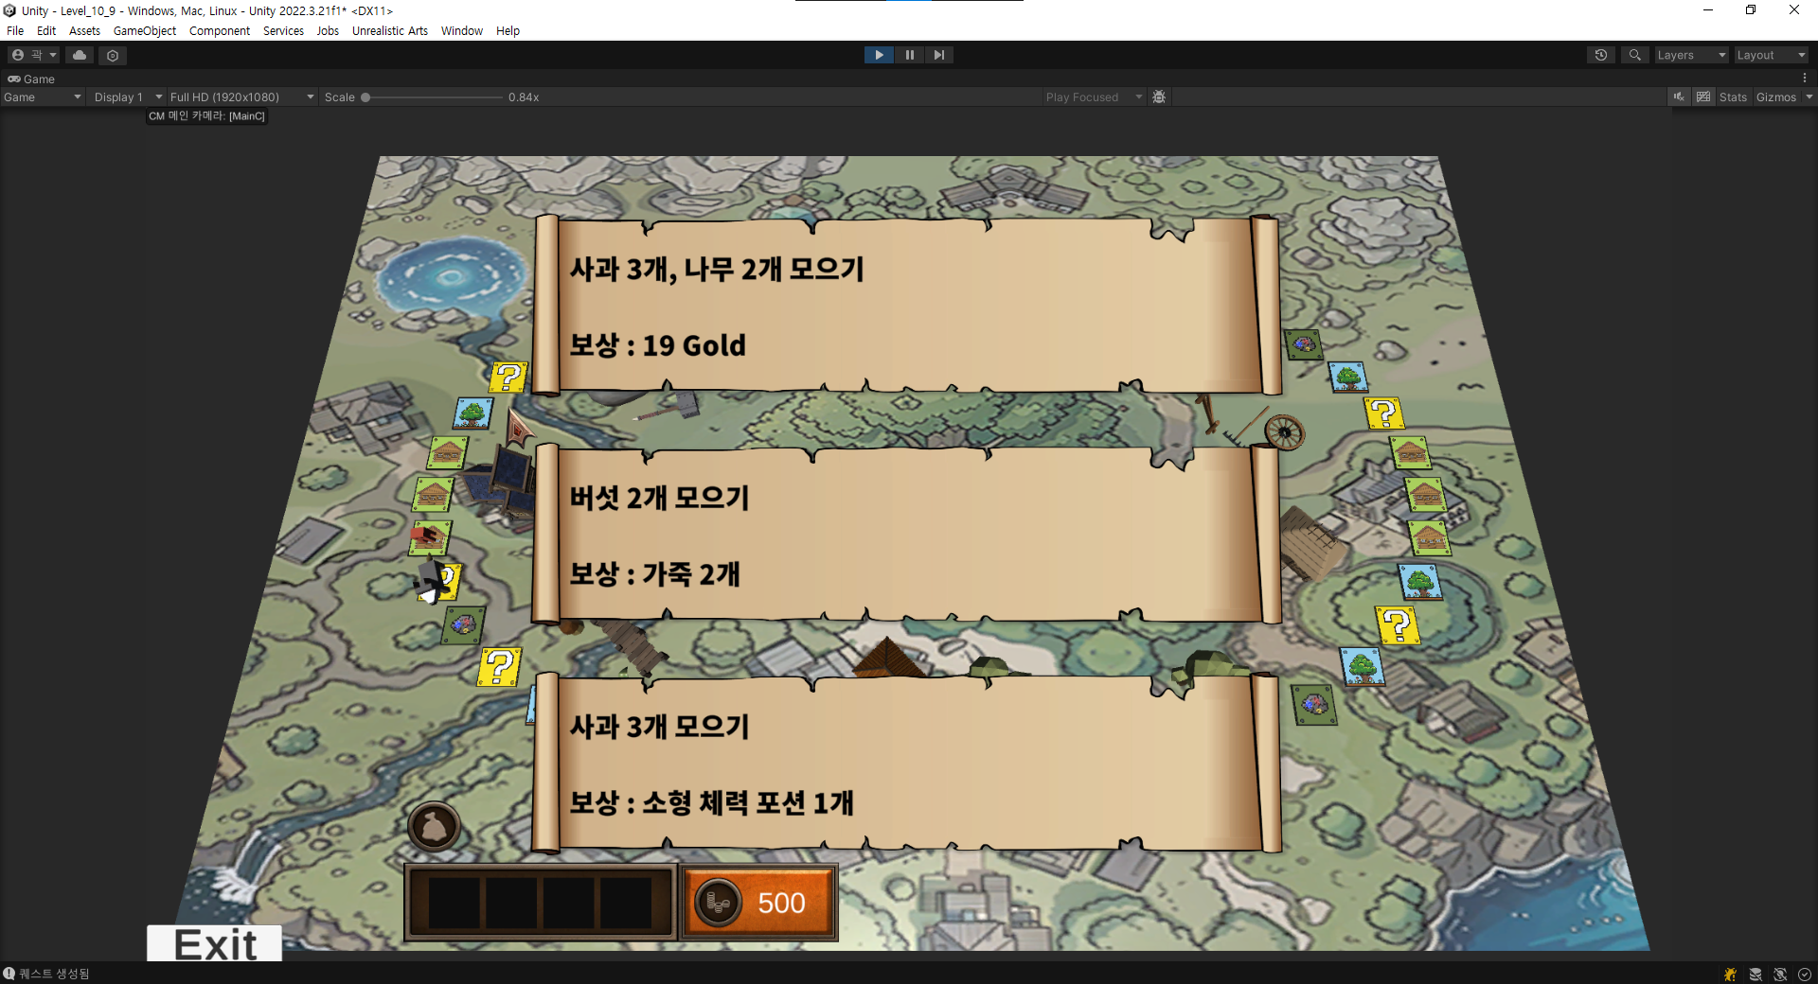
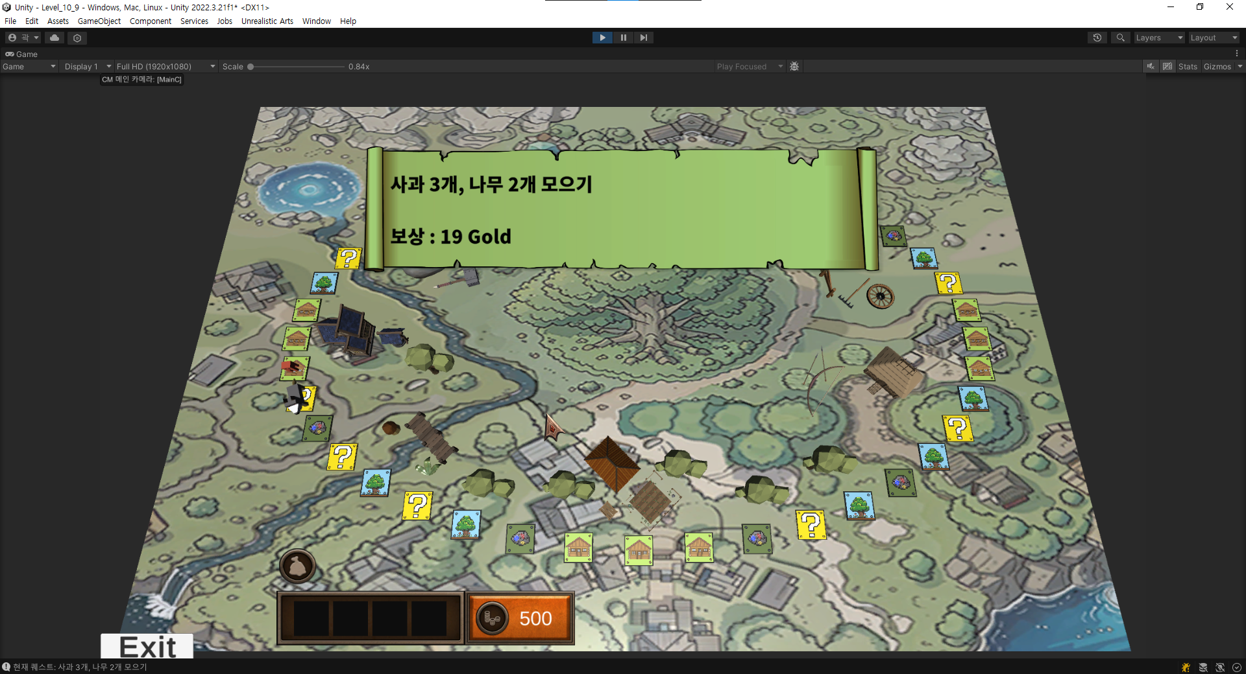
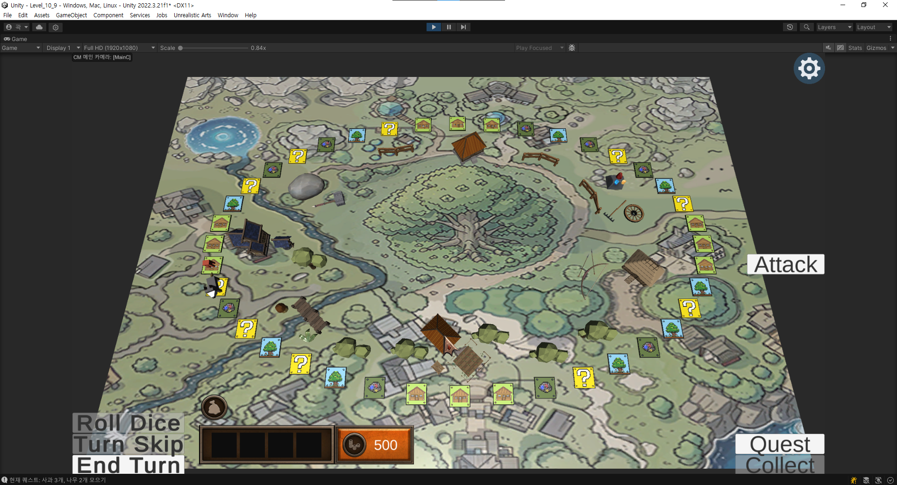
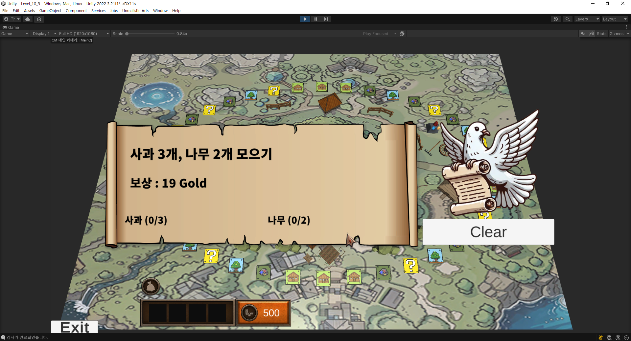
버튼 클릭

Slide 14
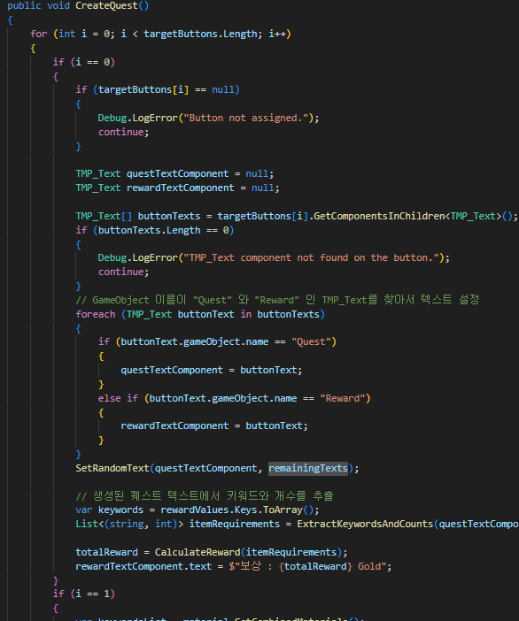
01
Board Game – 기능 소개 – 퀘스트
퀘스트 생성(참조: QuestManager.cs 전부)(GitHub 링크)(기여도:100%)
대충 버튼 이미지
기능 소개
각 버튼마다 퀘스트 생성
마을 입장
퀘스트 생성
길드 입장
버튼 1
버튼 2
버튼 3
클릭
퀘스트 시작
작업 내용
마을 입장 시 퀘스트를 미리 생성해두고 길드에서 퀘스트를 골라 누르면 퀘스트 시작하도록 작업
(첨부 파일)

Slide 15
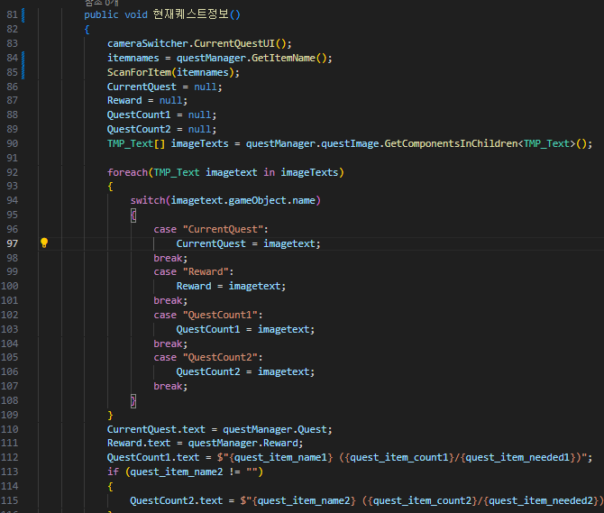
01
Board Game – 기능 소개 – 퀘스트
퀘스트 정보 확인(참조: QuestClear.cs 전부)(GitHub 링크)(기여도:100%)
대충 버튼 이미지
기능 소개
현재 퀘스트가 무엇인지 확인
퀘스트가 있는가?
아니요
예
정보 확인 불가
버튼을 눌렀는가?
예
현재 퀘스트 정보 보이기
작업 내용
현재 퀘스트 정보를 읽어와 퀘스트가 무엇인지 보여줌
(첨부 파일)

Slide 16
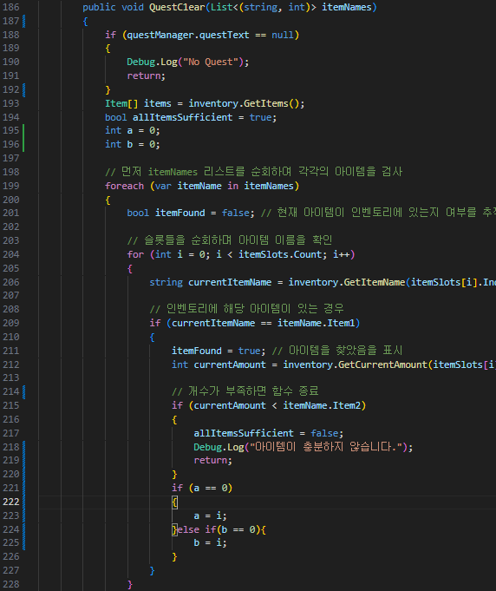
01
Board Game – 기능 소개 – 퀘스트
퀘스트 클리어(참조: QuestClear.cs 전부)(GitHub 링크)(기여도:100%)
대충 버튼 이미지
기능 소개
현재 퀘스트 클리어 후 보상 획득
퀘스트 수락 대기
퀘스트가 있는가?
아니요
예
퀘스트 정보 확인 불가
버튼 클릭
아이템이 충분한가?
아니요
예
클리어 불가 팝업
퀘스트 클리어
작업 내용
현재 아이템 개수 확인 후 충분하다면 퀘스트 클리어 후 보상 획득하도록 제작
(첨부 파일)

Slide 17
기능 소개 –AI 패턴

Slide 18
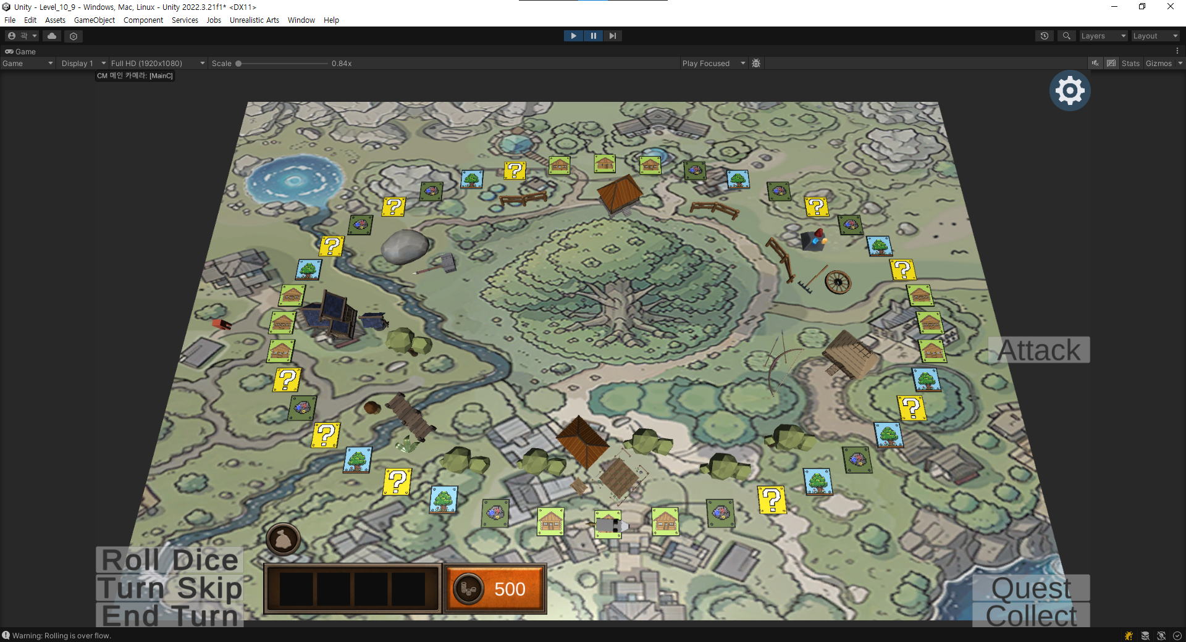
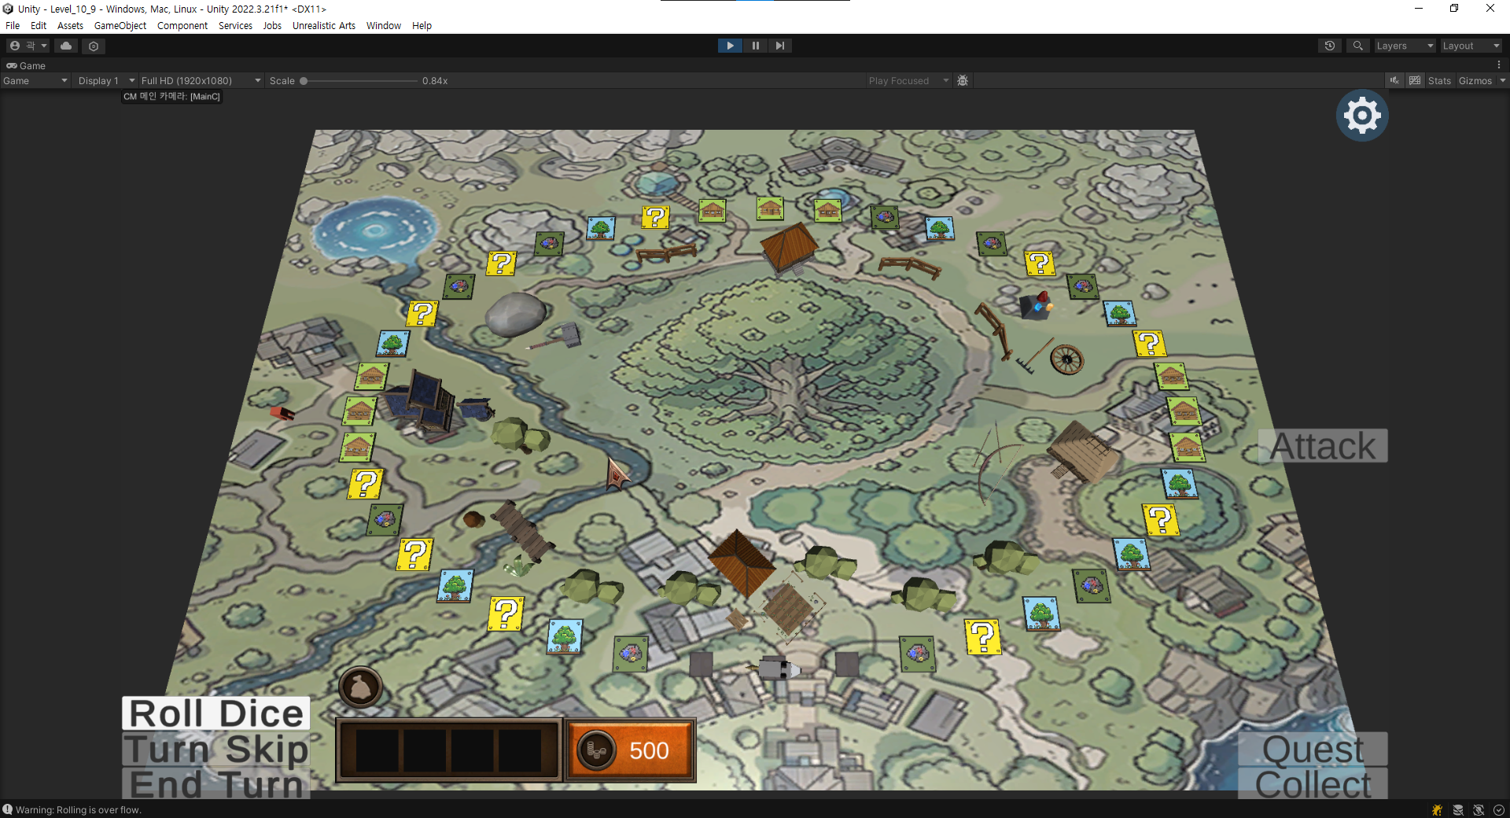
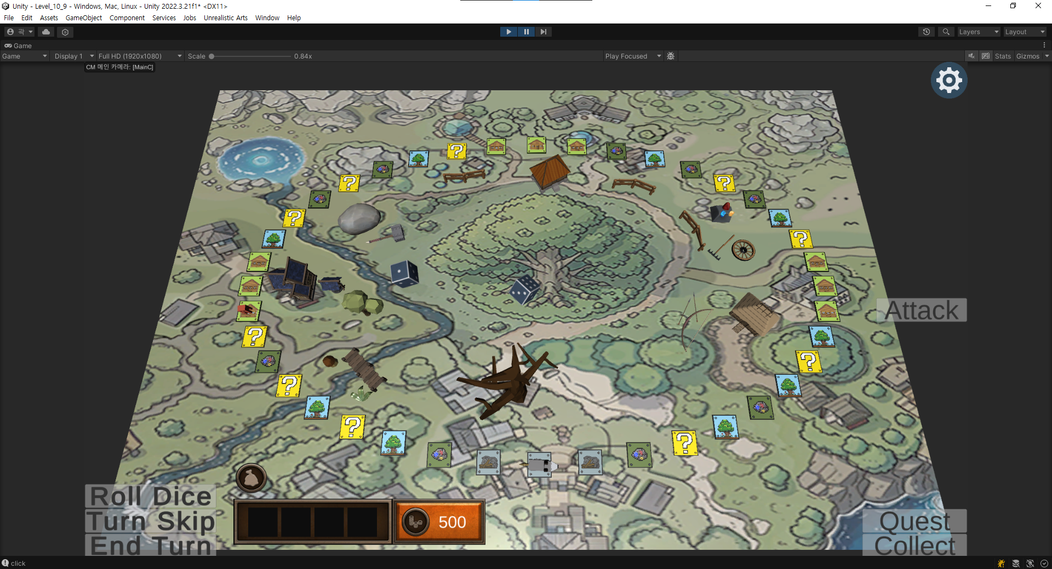
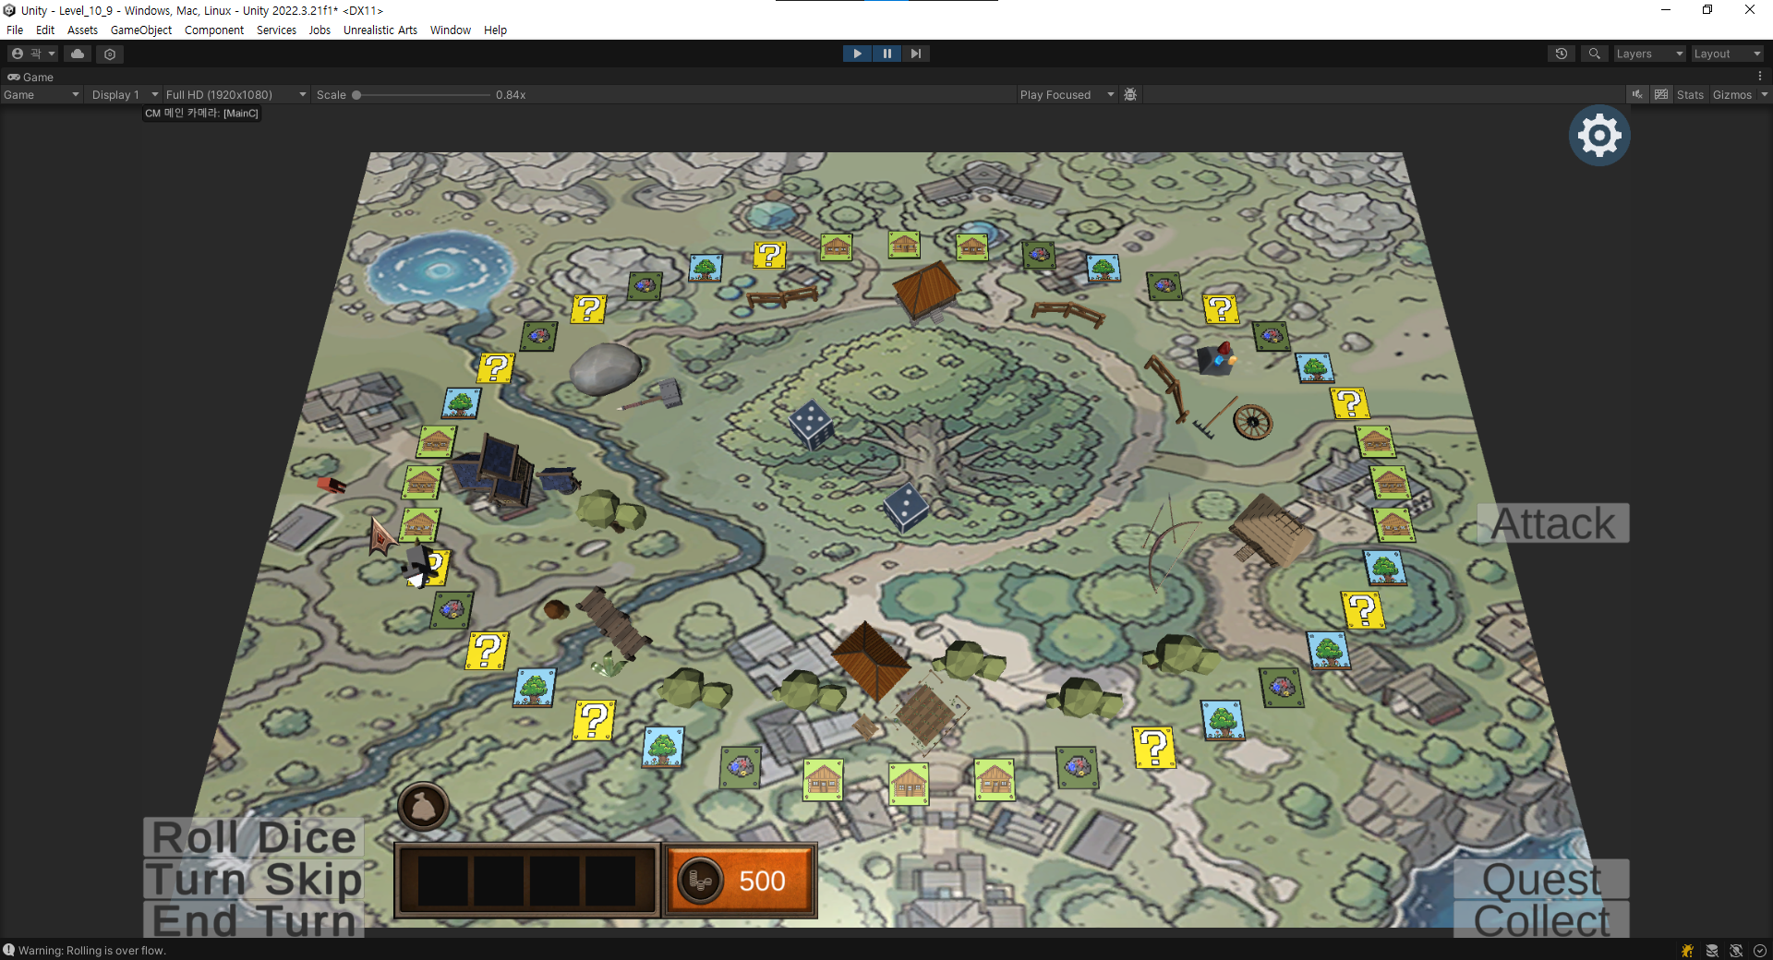

마을 파괴 유예
마을 파괴
함정 설치

Slide 19
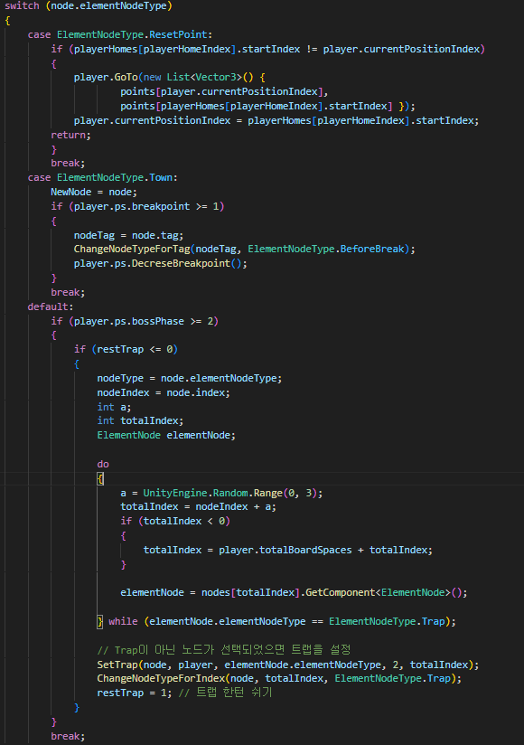
01
Board Game – 기능 소개 – AI 패턴
AI 패턴(참조: ElementNodeCreator.cs 468~520번 줄)(GitHub 링크)(기여도:90%)
기능 소개
도착한 타일에 따른 AI 패턴 동작
AI가 있는 타일 타입 추출
마을 도착
마을 제외 도착
Breakpoint >= 1
Breakpoint < 1
마을 파괴 전 한 턴 기회 부여
주변 타일 중 하나를 함정 타일로 변경
턴 종료
작업 내용
AI가 밟은 타일에 따른 AI의 행동 패턴 제작
(첨부 파일)

Slide 20
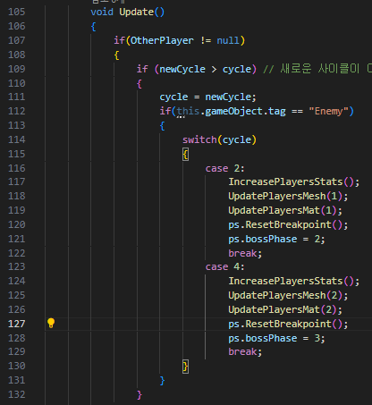
01
Board Game – 기능 소개 – AI 패턴
AI 패턴(참조: Player.cs 105~134번 줄)(GitHub 링크)(기여도:90%)
기능 소개
AI 외형 및 Status 변경
AI가 얼마나 움직였는지 파악
Cycle == 2 || Cycle == 4
Cycle에 맞는 AI 외형 변경 및 Status 증가
작업 내용
AI가 돈 바퀴 수에 따라 AI 외형 및 Status 변경 함수 제작
(첨부 파일)

Slide 21
기능 소개 – 플레이어 이벤트

Slide 22
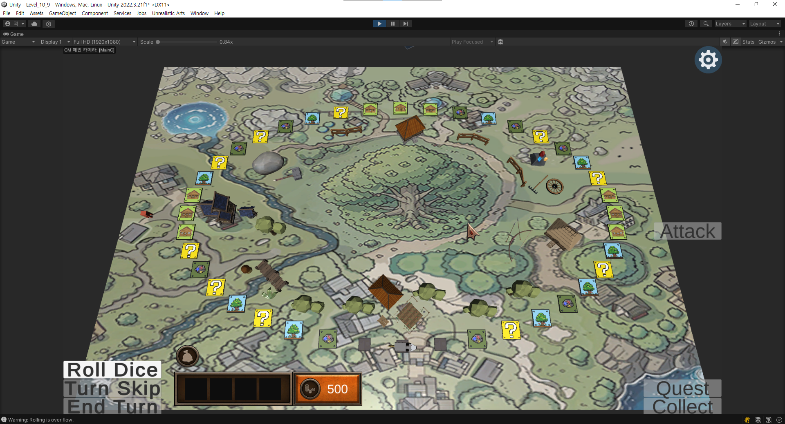
1
2
3
4
번호 | 설명
1 | 마을 타일
2 | 광산 타일
3 | 이벤트 타일
4 | 숲 타일

Slide 23
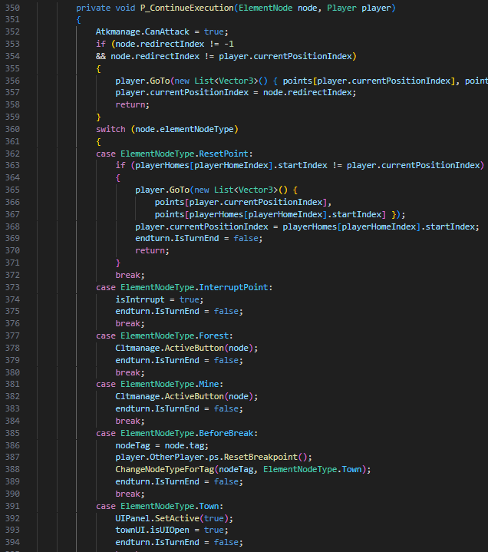
01
Board Game – 기능 소개 – 플레이어 이벤트
타일 이벤트(참조: ElementNodeCreator.cs 350~458번 줄)(GitHub 링크)(기여도:90%)
기능 소개
도착한 타일에 따른 플레이어 이벤트 동작
플레이어가 있는 타일 타입 추출
…
숲
광산
채집 버튼 활성화
채집 버튼 활성화
턴 종료 버튼 활성화
작업 내용
플레이어가 밟은 타일에 따른 플레이어 이벤트 제작
(첨부 파일)

Slide 24
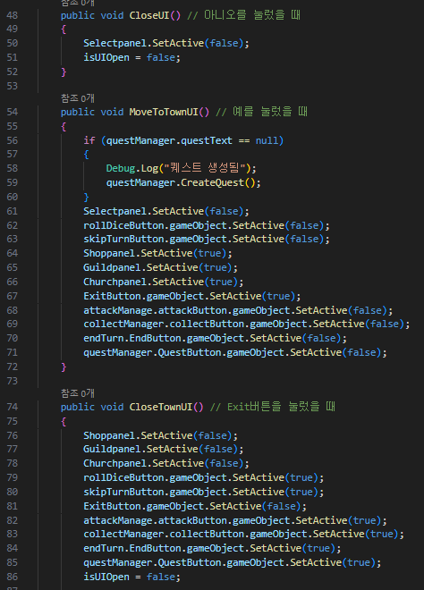
01
Board Game – 기능 소개 – 플레이어 이벤트
마을 입장(참조: TownUI.cs 9~90번 줄)(GitHub 링크)(기여도:95%)
기능 소개
마을 입장 UI 관리
플레이어 마을 도착
마을 입장 UI 활성화
입장 O
마을 내부 UI 활성화
입장 X
나가기
턴 종료 버튼 활성화
작업 내용
플레이어가 마을 도착 시 마을 UI 활성화
(첨부 파일)

Slide 25
기능 소개 – 마을 내부

Slide 26
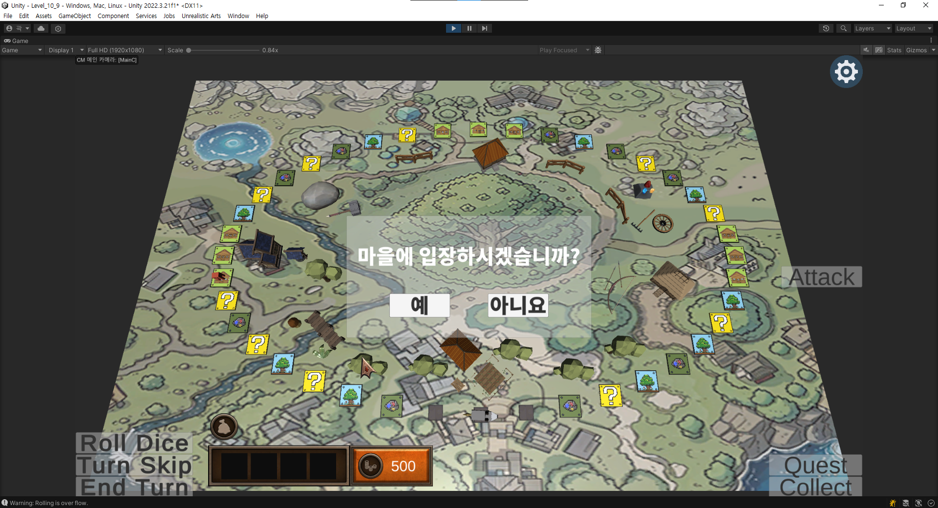
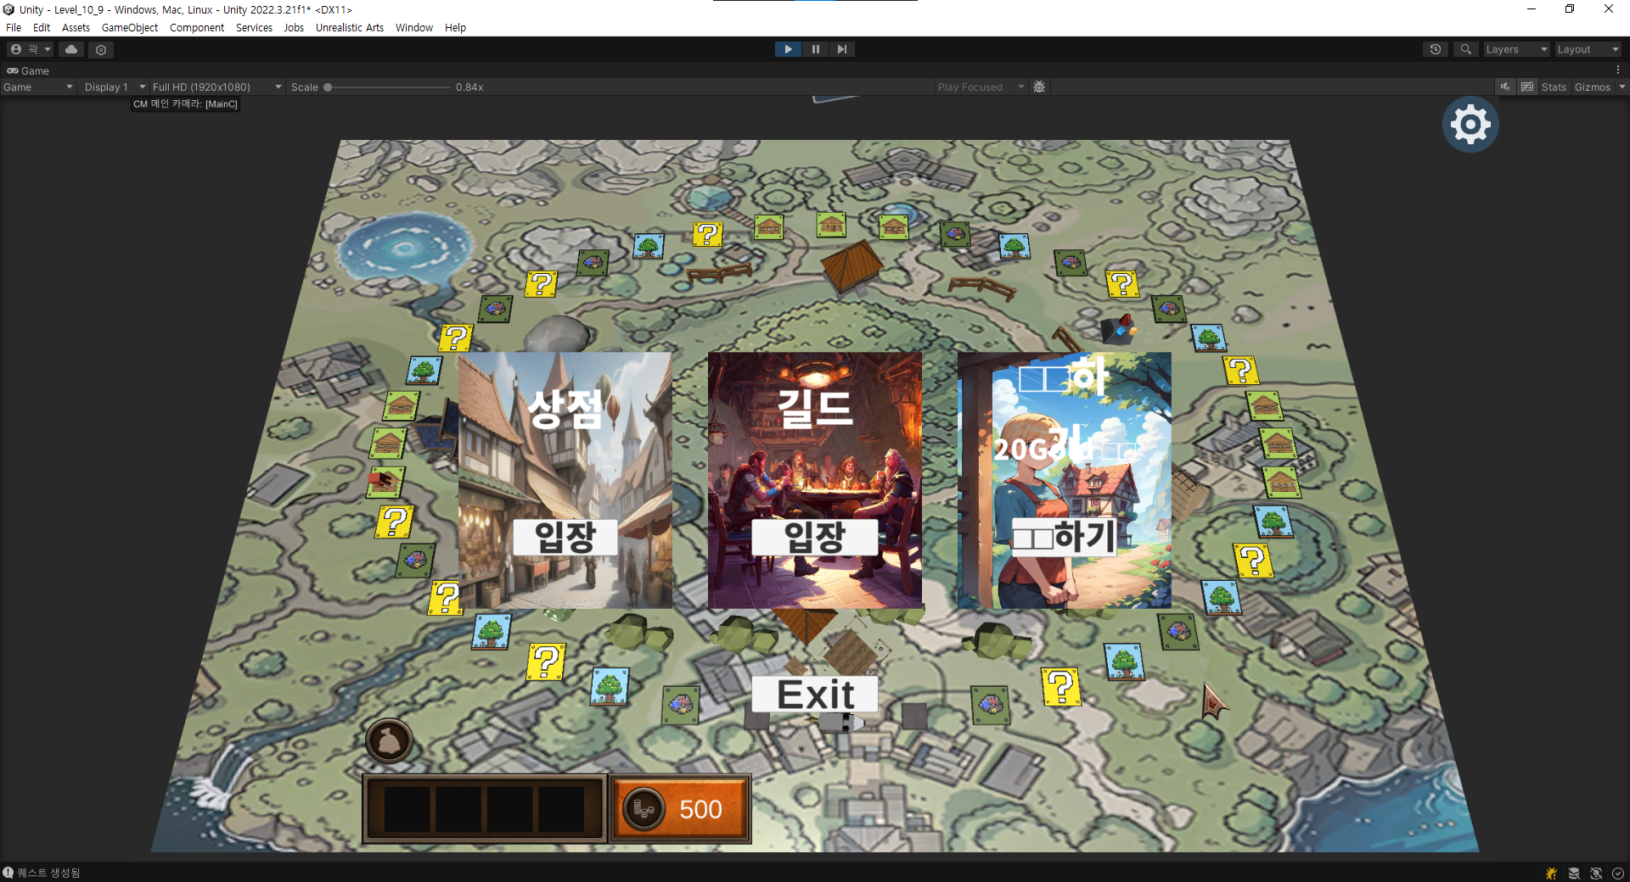
마을 입장

Slide 27
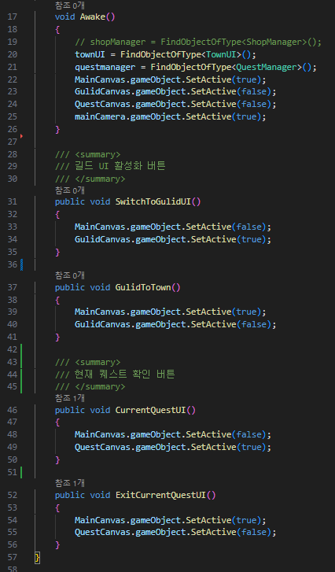
01
Board Game – 기능 소개 – 마을 내부
마을 내부(참조: CameraSwitcher.cs 전부)(GitHub 링크)(기여도:100%)
기능 소개
마을 입장 및 내부 UI 세팅
마을 입장
UI 활성화
상점
길드
알바
나가기
길드 UI 활성화
길드 UI 활성화
알바 작업 실행
나가기
마을 나가기
(첨부 파일)
작업 내용
마을 입장 시 마을 내부 UI를 관리하는 함수 제작

Slide 28
플레이어 Status

Slide 29
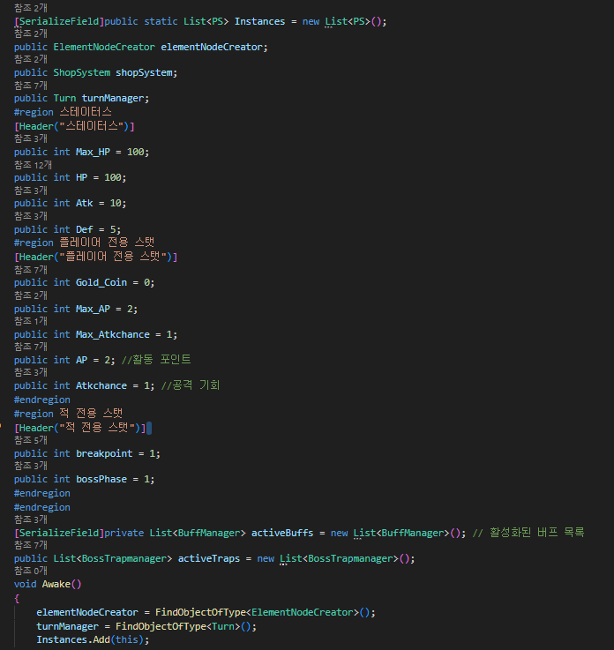
01
Board Game – 기능 소개 – AI 패턴
플레이어 Status(참조: PS.cs 전부)(GitHub 링크)(기여도:100%)
기능 소개
플레이어의 Status 관리
작업 내용
플레이어의 Status 와 Status 증감 함수들 전반을 구현
(첨부 파일)

Slide 30
이름 | 곽영빈
이메일 | rhkrdudqls@naver.com

